Slide 1
DATA SCIENCE & STATISTICAL COMPUTING
ANÁLISE EXPLORATÓRIA E ESTATÍSTICA DESCRITIVA
Prof. Dr. Carlos André M. Vieira
📧 profcarlos.vieira@fiap.com.br

Slide 2

MANIPULAÇÃO DE DADOS COM PANDAS
O que é Pandas?
Uma biblioteca do Python projetada para manipulação e análise de dados;
Oferece estruturas de dados rápidas, flexíveis e expressivas para trabalhar com dados estruturados.
Notes:
Introdução: "Começamos explorando o Pandas, uma ferramenta essencial no kit de ferramentas de qualquer cientista de dados. O que torna o Pandas tão valioso é sua capacidade de manipular e analisar dados com eficiência."
Definição de Pandas: "O Pandas é mais do que uma biblioteca; é um meio poderoso para lidar com dados de maneira que seja tanto intuitiva quanto rica em recursos. Isso se deve às suas estruturas de dados otimizadas."
Benefícios do Pandas: "Com o Pandas, você não só consegue realizar operações complexas com poucas linhas de código, mas também mantém seus dados organizados e acessíveis."

Slide 3
MANIPULAÇÃO DE DADOS COM PANDAS
Por que Pandas?
Facilita a limpeza, transformação e análise de dados;
Integração perfeita com outras bibliotecas como NumPy e Matplotlib;
Amplamente utilizado na ciência de dados, finanças, e em áreas que necessitam de análise de dados complexos.
Características Principais:
DataFrames e Series para manipulação de tabelas e séries temporais;
Leitura e escrita de dados entre múltiplos formatos;
Funções poderosas para limpeza, filtragem, e agregação de dados.
Notes:
Facilidade de Uso: "Pandas é uma ferramenta projetada para simplificar a vida. Seja na limpeza ou transformação de dados, ele fornece métodos simples que economizam tempo e esforço."
Integração com Outras Bibliotecas: "Pandas não trabalha isoladamente. Ele se integra harmoniosamente com outras bibliotecas essenciais, como NumPy e Matplotlib, criando um ecossistema robusto para análise de dados."
Aplicações: "Esta biblioteca não se limita à ciência de dados. Ela é vital para qualquer domínio que exija análise de dados detalhada, como finanças e saúde."
Recursos Poderosos: "Os DataFrames e Series são verdadeiros cavalos de batalha no Pandas, oferecendo estruturas de dados que podem ser manipuladas de várias maneiras. E com a capacidade de ler e escrever dados em diferentes formatos, o Pandas assegura que você esteja sempre em controle dos seus dados."

Slide 4
MANIPULAÇÃO DE DADOS COM PANDAS
DataFrames: são estruturas de dados bidimensionais, como uma planilha ou uma tabela SQL, que são fundamentais no trabalho com o Pandas. Eles nos permitem armazenar e manipular tabelas de dados com facilidade;
Você pode realizar uma variedade de operações em DataFrames, como ordenação, subconjuntos, e criação de novas colunas. Isso oferece uma grande flexibilidade para preparar e analisar seus dados;
Dominar DataFrames é essencial porque a maioria dos conjuntos de dados em análises reais é estruturada desta forma. Se você pode manipular DataFrames, você pode lidar com a maioria dos desafios de dados que encontrará.

Slide 5
CARACTERÍSTICAS DOS DATAFRAMES
.head()
É usada para obter as primeiras N linhas de um DataFrame. Por padrão, ela retorna as primeiras 5 linhas. É uma maneira rápida de ter uma noção dos dados, incluindo o tipo de informação e os valores que você pode esperar;
.tail()
Similar à função .head(), mas para as últimas N linhas. Esta função é útil para verificar rapidamente os últimos dados inseridos ou para confirmar se os dados estão completos e não foram truncados;
.info()
Fornece um resumo conciso do DataFrame. Isso inclui o número de entradas, a quantidade de colunas, os tipos de dados de cada coluna, a quantidade de valores não nulos e o uso de memória.

Slide 6
CARACTERÍSTICAS DOS DATAFRAMES
.shape
Esta não é uma função, mas um atributo que retorna uma tupla representando a dimensionalidade do DataFrame, ou seja, o número de linhas e colunas. Isso é essencial para confirmar se a manipulação de dados, como merges ou joins, resultou no número esperado de linhas e colunas;
.describe()
Gera estatísticas descritivas que resumem a tendência central, dispersão e forma da distribuição de um dataset, excluindo valores NaN. Por padrão, fornece informações como contagem, média, desvio padrão, mínimo, quartis e máximo para colunas numéricas. É extremamente útil para uma análise exploratória inicial para entender melhor a distribuição dos dados numéricos. Pode ser transporta com um .T.

Slide 7
ATRIBUTOS DOS DATAFRAMES
.values
Este atributo contém os dados dentro do DataFrame como um array NumPy. É útil quando você precisa dos dados brutos para operações ou algoritmos que operam diretamente em arrays NumPy. Por exemplo, ao passar os dados para um modelo de machine learning, muitas vezes você utilizará o atributo;
.columns
Este atributo contém os rótulos das colunas do DataFrame. É essencial para entender as variáveis que você tem em seu conjunto de dados e para manipular colunas específicas. Por exemplo, você pode querer renomear colunas ou selecionar um subconjunto delas para análise.

Slide 8

ATRIBUTOS DOS DATAFRAMES
.index
Este atributo contém os rótulos das linhas. O índice pode ser uma simples sequência de números, mas também pode conter datas, strings, ou múltiplos níveis (em DataFrames hierárquicos). O índice é crítico para alinhar dados durante operações como junções, e também é útil para subconjunto de linhas baseadas em rótulos.

Slide 9

ORDENAÇÃO
.sort_values('col')
Permite ordenar um DataFrame com base nos valores de uma ou mais colunas. A função ordenará o DataFrame com base nos valores da 'coluna' em ordem ascendente, que é o padrão;
É possível ordenar por mais de uma coluna. Isso é feito passando uma lista de nomes de colunas para .sort_values(). Por exemplo, df.sort_values(['coluna1', 'coluna2']) ordenará primeiro pela 'coluna1' e depois pela 'coluna2'.

Slide 10
ORDENAÇÃO
.sort_values('col', ascending=False)
Você pode ordenar os dados em ordem decrescente passando o argumento ascending=False;
Ao ordenar por múltiplas colunas, você pode especificar uma ordem de classificação diferente para cada coluna usando uma lista de booleanos no argumento ascending. Por exemplo, df.sort_values(['coluna1', 'coluna2'], ascending=[True, False]) ordenará 'coluna1' em ordem ascendente e 'coluna2' em ordem decrescente.
.sort_values('col', inplace=True)
Por padrão, .sort_values() retorna um novo DataFrame ordenado, mas você pode ordenar o DataFrame no local passando inplace=True.

Slide 11
SELEÇÃO DE SUBCONJUNTOS
df['col']
Esta sintaxe é utilizada para selecionar uma coluna específica e retorna uma Series;
df[['col1', 'col2']]
Esta sintaxe é utilizada para selecionar uma coluna específica e retorna um novo DataFrame;
df[df['col'] > valor]
Esta sintaxe é utilizada para selecionar linhas com base em uma condição e retorna um DataFrame com linhas que atendem à condição;
df[df['col'] == 'texto']
Esta sintaxe é utilizada para filtrar linhas que tenham uma correspondência exata de texto em uma coluna.

Slide 12
SELEÇÃO DE SUBCONJUNTOS
df[df['data'] < 'YYYY-MM-DD']
Esta sintaxe é utilizada para filtrar linhas com base em datas, retornando linhas onde as datas são anteriores à data especificada;
df[(df['col1'] == valor1) & (df['col2'] < valor2)]
A combinação de condições lógicas pode ser utilizada para filtrar linhas;
df['col1'].isin([valor1, valor2])
Este método é útil para filtrar linhas onde a coluna contém um dos valores especificados na lista.

Slide 13
CRIAÇÃO DE NOVAS COLUNAS
df['col1'] = df['col2'] - df['col3']
Novas colunas podem ser criadas a partir de operações aritméticas com colunas existentes, como a soma, subtração, multiplicação, divisão e derivadas;
df['col1'] = df['col2'] * 1.60934
Somar, subtrair, multiplicar, dividir ou realizar outra operação com uma coluna por uma constante pode criar uma nova coluna;
df['E'] = (df['B'] - df['B'].mean()) / df['B'].std()
Também podemos aplicar funções para mudar a escala de uma coluna (normalização, padronização, etc.)

Slide 14
ESTATÍSTICA
Estatística:
O campo da estatística é a prática e o estudo de coletar e analisar dados. Ele se concentra em métodos para representar, resumir e interpretar variáveis e relações encontradas em conjuntos de dados;
Estatísticas Descritivas:
São um subconjunto do campo da estatística que se dedica a descrever e resumir dados. Fornecem informações que capturam a essência dos conjuntos de dados com métricas simples, como média, mediana, moda, variância e desvio padrão;
Ao contrário da estatística inferencial, que visa fazer previsões ou inferências sobre uma população a partir de uma amostra, a estatística descritiva foca apenas na descrição do que é observado nos dados coletados.

Slide 15

ESTATÍSTICA
Usos da Estatística:
Qual a probabilidade de um cliente adquirir um serviço? Esse interesse aumenta se oferecermos métodos de pagamento alternativos?
Quantos hóspedes seu estabelecimento pode esperar? Como maximizar a taxa de ocupação?
Quantas variações de tamanhos de camisetas são necessárias para atender a 95% da população? É necessário produzir quantidades iguais de cada tamanho?
Comparação direta (Testes A/B): Entre duas campanhas publicitárias, qual é mais eficiente em incentivar a compra de um serviço?

Slide 16
ESTATÍSTICA
Estatística Descritiva:
São um conjunto de procedimentos que visam a descrição e a sumarização de um conjunto de dados. Elas não tentam fazer inferências ou previsões, mas sim fornecer uma visão clara e concisa dos dados coletados;
Ex.: Média, mediana, moda, percentis, desvio-padrão, etc.
Estatística Inferencial:
Utilizam uma amostra de dados para fazer generalizações ou inferências sobre uma população maior. Elas são usadas para testar hipóteses ou fazer previsões com base em dados;
Ex.: Testes de hipótese, intervalos de confiança, regressões.

Slide 17
ESTATÍSTICA
Dados Numéricos: São valores quantitativos que representam uma quantidade mensurável e podem ser manipulados matematicamente:
Contínuos: Representam medidas e podem assumir qualquer valor dentro de um intervalo. Eles são muitas vezes o resultado de medições;
Discretos: Representam contagens e só podem assumir valores específicos e separados.
Dados Categóricos: São valores qualitativos que representam características ou rótulos que não têm uma ordem matemática intrínseca:
Nominais: São dados que incluem categorias sem qualquer ordem ou ranking natural;
Ordinais: São categorias com uma ordem ou ranking natural, mas os intervalos entre as categorias não são necessariamente iguais.

Slide 18


ESTATÍSTICA
Dados Categóricos: Podem ser convertidos em números:
Nominais: Solteiro/Casado (1,0);
Ordinais: Concordo Fortemente (5), Concordo (4), Neutro (3), Discordo (2), Discordo Fortemente (1).

Slide 19
ESTATÍSTICAS DESCRITIVAS
Medidas de Tendência Central: As medidas de tendência central são estatísticas que resumem um conjunto de dados, apontando para o ponto central em torno do qual os dados estão agrupados. Elas são fundamentais para entender a distribuição dos dados e incluem a média, a mediana e a moda.
Média: Representa a soma de todos os valores dividida pelo número total de valores.
É a medida de tendência central mais comum e dá uma noção geral do valor médio dos dados.
Sensível a valores extremos (outliers).

Slide 20
ESTATÍSTICAS DESCRITIVAS
Medidas de Tendência Central: As medidas de tendência central são estatísticas que resumem um conjunto de dados, apontando para o ponto central em torno do qual os dados estão agrupados. Elas são fundamentais para entender a distribuição dos dados e incluem a média, a mediana e a moda.
Mediana: O valor central em um conjunto de dados ordenados.
Divide os dados em duas partes iguais: 50% dos valores estão abaixo da mediana e 50% acima.
Menos sensível a outliers do que a média, sendo preferível em distribuições assimétricas.

Slide 21
ESTATÍSTICAS DESCRITIVAS
Medidas de Tendência Central: As medidas de tendência central são estatísticas que resumem um conjunto de dados, apontando para o ponto central em torno do qual os dados estão agrupados. Elas são fundamentais para entender a distribuição dos dados e incluem a média, a mediana e a moda.
Moda: Valor que aparece com mais frequência em um conjunto de dados.
Pode haver mais de uma moda em um conjunto de dados (bimodal, trimodal, etc.).
Útil para dados categóricos e para identificar categorias mais comuns.

Slide 22
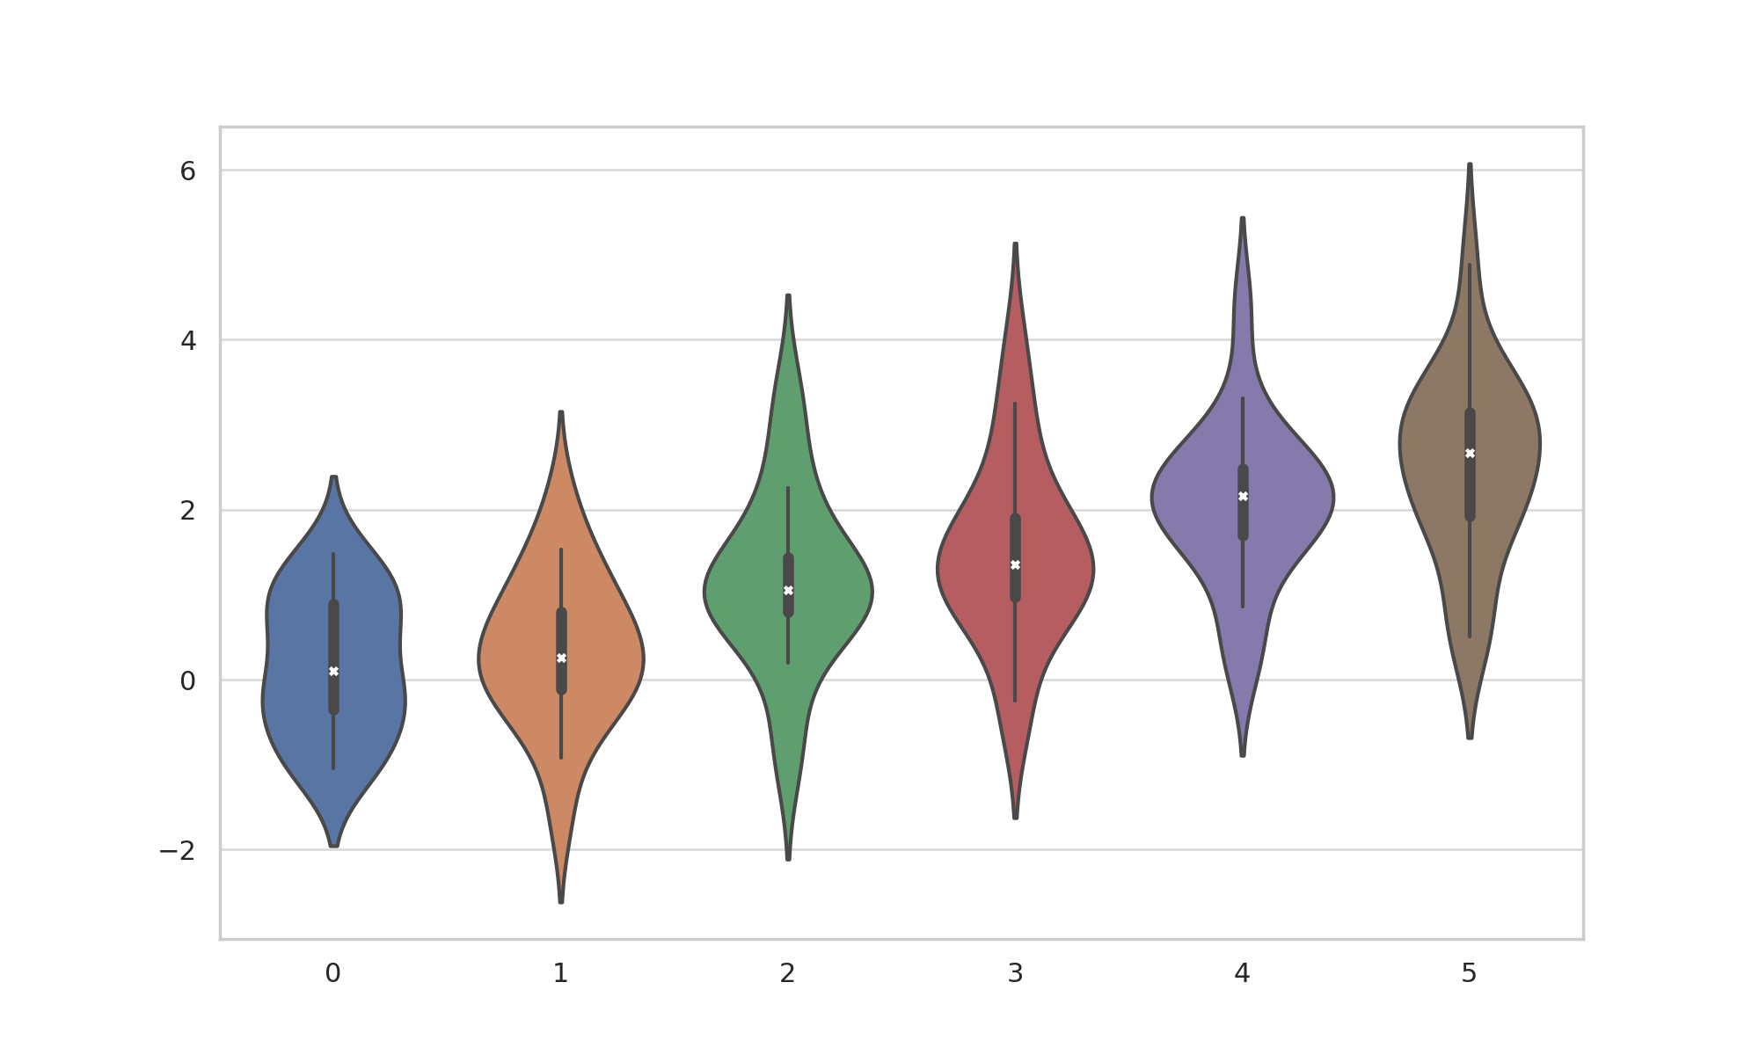
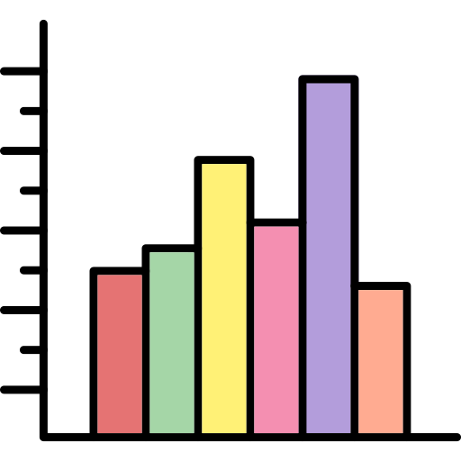

ESTATÍSTICAS DESCRITIVAS
Gráficos Associados: Histogramas e gráficos de caixa (boxplots) são frequentemente usados para visualizar a tendência central e a dispersão dos dados.

Slide 23
ESTATÍSTICAS DESCRITIVAS
.mean()
Esta função calcula a média aritmética dos valores em uma coluna. A média é a soma de todos os valores dividida pelo número de valores;
.median()
A mediana é o valor que separa a metade superior da metade inferior de um conjunto de dados. Se houver um número par de observações, a mediana é a média dos dois valores centrais;
.mode()
A moda é o valor que aparece com maior frequência em um conjunto de dados. Um conjunto de dados pode ter uma única moda, várias modas ou nenhuma moda (se todos os valores aparecerem com a mesma frequência).

Slide 24
ESTATÍSTICAS DESCRITIVAS
.min()
Esta função retorna o menor valor em uma coluna;
.max()
Similarmente, .max() retorna o maior valor em uma coluna;
.quantile(x)
A função .quantile() é usada para calcular quantis, que são pontos em uma distribuição que correspondem a certos percentis. Por exemplo, o quantil de 0.5 é a mediana (50º percentil), enquanto os quantis de 0.25 e 0.75 são, respectivamente, o primeiro e o terceiro quartis. Os quantis são úteis para entender a distribuição dos dados além da média e da mediana, particularmente em termos de variabilidade e caudas da distribuição. O x da função é o percentil em que os dados são divididos.

Slide 25
ESTATÍSTICAS DESCRITIVAS
Outliers: São pontos de dados que diferem significativamente do restante do conjunto de dados.
Eles podem indicar uma variação experimental, um erro de entrada de dados, ou uma distribuição de dados com caudas pesadas.
A identificação de outliers é uma parte crucial da análise de dados, pois podem distorcer resultados estatísticos, como médias e variâncias.
Um ponto de dado é considerado um outlier se estiver abaixo de Q1 - 1.5 × IQR ou acima de Q3 + 1.5 × IQR, onde Q1 (percentil 25º) e Q3 (percentil 75º) são o primeiro e terceiro quartil, e IQR é o intervalo interquartil.
IQR: Mede a variação dentro do meio 50% dos dados, subtraindo o primeiro quartil (percentil 25º) do terceiro quartil (percentil 75º)​​.

Slide 26
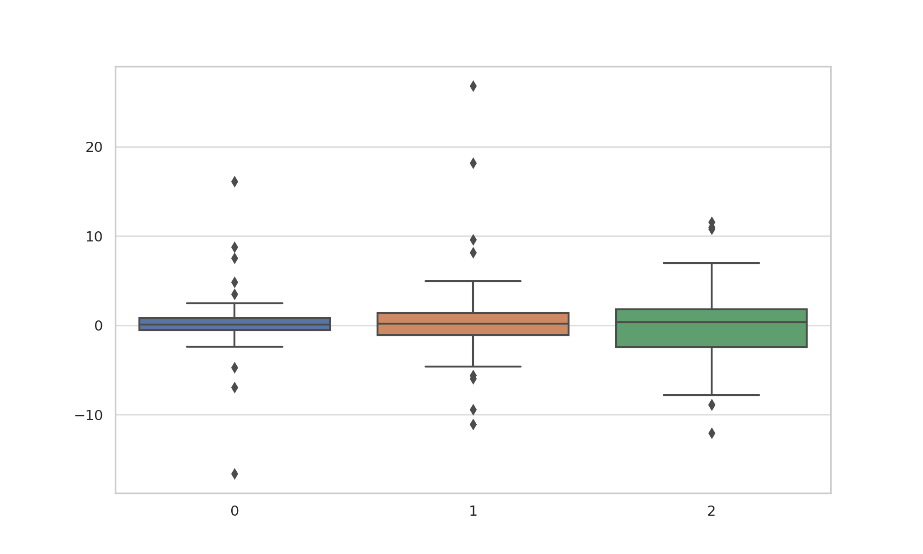
ESTATÍSTICAS DESCRITIVAS

Slide 27
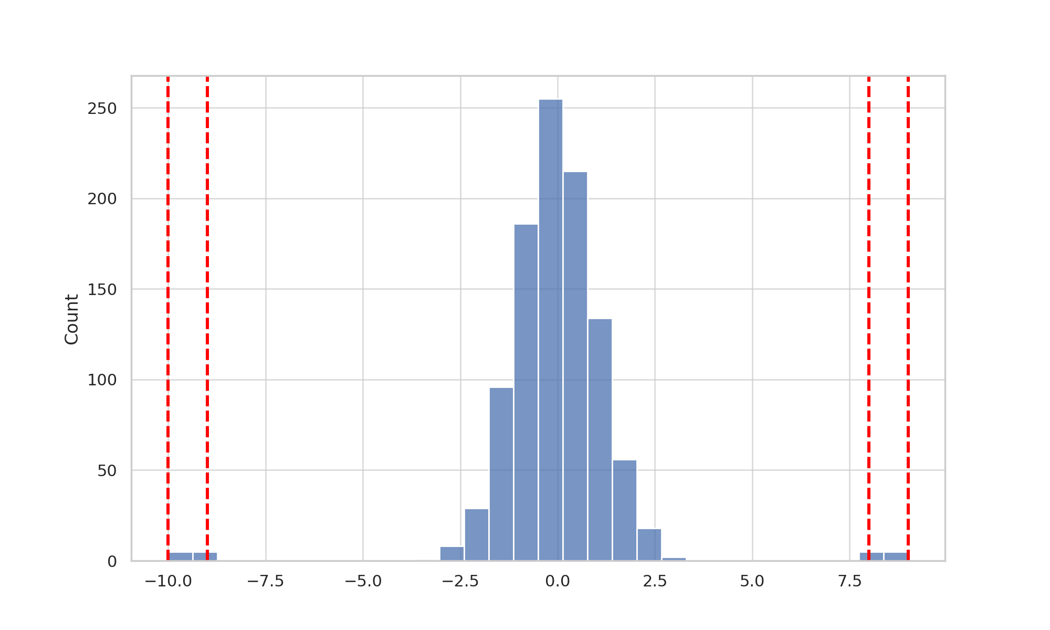
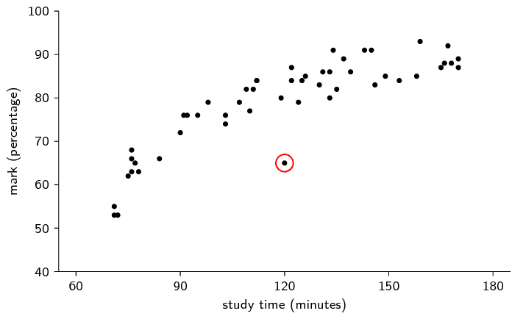
ESTATÍSTICAS DESCRITIVAS
Gráficos Associados: Boxplots são uma ferramenta comum para visualizar outliers, onde pontos fora dos "bigodes" do gráfico são tipicamente considerados outliers.
Histogramas e scatter plots também podem ajudar a identificar valores atípicos.

Slide 28

ESTATÍSTICAS DESCRITIVAS
Medidas de Dispersão: Medidas de dispersão quantificam a extensão pela qual um conjunto de dados se espalha em torno de um centro ou valor médio. Essas medidas incluem variância, desvio padrão e amplitude interquartil (IQR).
Variância: Representa a média das distâncias quadradas de cada ponto de dados até a média do conjunto de dados;
Calcula-se subtraindo a média de cada ponto de dados, elevando o resultado ao quadrado, e então calculando a média desses valores quadrados.
$$σ^{2}=\frac{\sum_{i=1}^{n}{{(x_{i}−\overline{x})}^{2}}}{n−1}$$

Slide 29
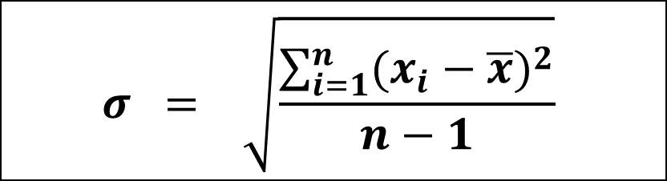
ESTATÍSTICAS DESCRITIVAS
Medidas de Dispersão: Medidas de dispersão quantificam a extensão pela qual um conjunto de dados se espalha em torno de um centro ou valor médio. Essas medidas incluem variância, desvio padrão e amplitude interquartil (IQR).
Desvio-padrão: É a raiz quadrada da variância, oferecendo uma medida de dispersão que está na mesma unidade dos dados​​.
Fornece uma noção de quão "espalhados" estão os dados em relação à média.
$$σ = \sqrt{\frac{\sum_{i=1}^{n}{{(x_{i}−\overline{x})}^{2}}}{n−1}}$$

Slide 30
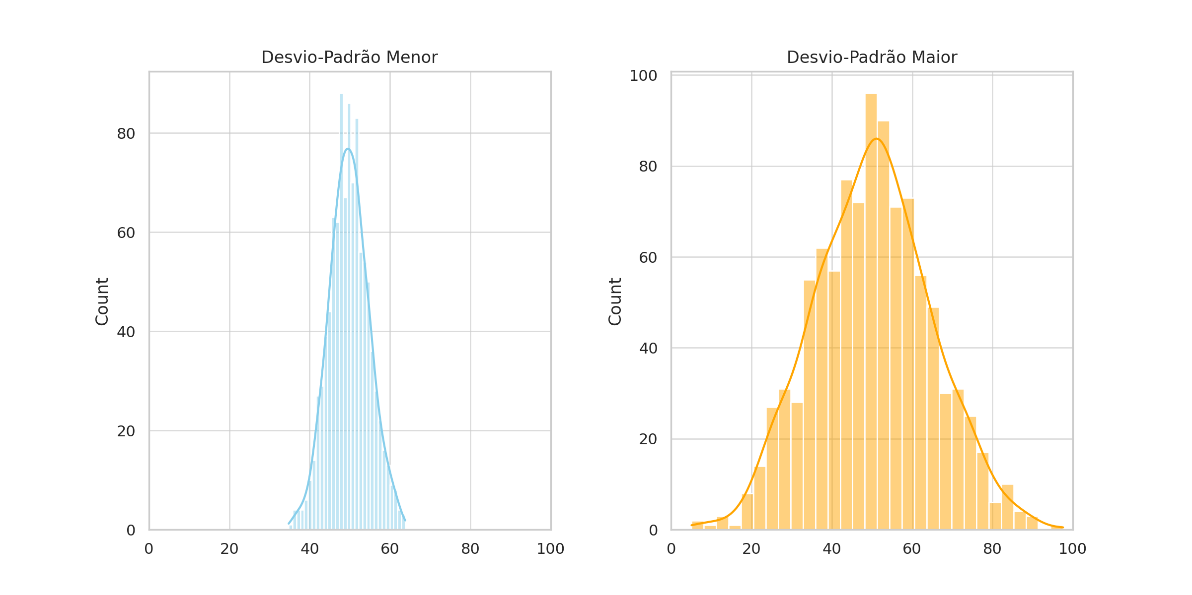
ESTATÍSTICAS DESCRITIVAS

Slide 31

ESTATÍSTICAS DESCRITIVAS
.var()
A variância é o quadrado do desvio padrão e é uma medida da variabilidade ou dispersão dos dados. Ela representa o quanto, em média, cada valor no conjunto de dados se desvia do valor médio (a média);
.std()
O desvio padrão é a raiz quadrada da variância e fornece uma medida da dispersão dos dados em relação à média. Valores de desvio padrão maiores indicam maior dispersão.

Slide 32

ESTATÍSTICAS DESCRITIVAS
Medidas de Dispersão: Medidas de dispersão quantificam a extensão pela qual um conjunto de dados se espalha em torno de um centro ou valor médio. Essas medidas incluem variância, desvio padrão e amplitude interquartil (IQR).
IQR: Mede a variação dentro do meio 50% dos dados, subtraindo o primeiro quartil (25%) do terceiro quartil (75%)​​.
Útil para entender a dispersão dos dados centrais e identificar outliers.
$$IQR = Q3 −Q1$$

Slide 33
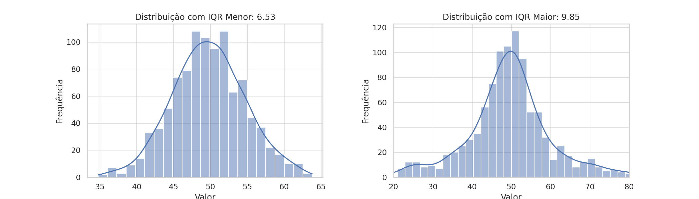
ESTATÍSTICAS DESCRITIVAS
IQR
Q1 = df['col1'].quantile(0.25)
Q3 = df['col1'].quantile(0.75)
IQR = Q3 - Q1

Slide 34

ESTATÍSTICAS DESCRITIVAS
.agg(['fun1', 'fun2', 'fun3'])
É uma função poderosa que permite aplicar várias funções de agregação a um DataFrame ou Series simultaneamente;
series.agg(['sum', 'mean', 'std'])
df.agg({'col1': ['mean', 'min', 'max'], 'col2': ['std', 'var'], 'col3': ['count', 'nunique']})
df['col1'].agg(['mean', 'min', 'max'])

Slide 35
PANDAS vs. NUMPY
Estatística | Pandas | Numpy
Média | DataFrame.mean() ou Series.mean() | numpy.mean(array)
Mediana | DataFrame.median() ou Series.median() | numpy.median(array)
Moda | DataFrame.mode() ou Series.mode()
Variância | DataFrame.var() ou Series.var() | numpy.var(array, ddof=1)
Desvio-padrão | DataFrame.std() ou Series.std() | numpy.std(array, ddof=1)
Soma | DataFrame.sum() ou Series.sum() | numpy.sum(array)
Contagem | DataFrame.count() ou Series.count() | numpy.count_nonzero(array)
Quantis/Percentis | DataFrame.quantile(q) ou Series.quantile(q) | numpy.quantile(array, q)

Slide 36
PANDAS vs. NUMPY
Tratamento de Valores Faltantes
Pandas: Ignora automaticamente os valores NaN ao calcular estatísticas descritivas, o que pode ser muito conveniente ao lidar com dados reais que muitas vezes têm dados faltantes.
NumPy: Não ignora NaN por padrão ao calcular estatísticas descritivas. Se o array contiver um ou mais NaN, o resultado da maioria das funções estatísticas será NaN, a menos que você trate ou remova esses valores previamente.
Estrutura de Dados
Pandas: Calcula estatísticas descritivas em Series e DataFrames, que podem conter dados de tipos mistos e têm rótulos de linha e coluna, facilitando o rastreamento dos resultados com o contexto dos dados.
NumPy: Opera em arrays n-dimensionais (ndarray), que são coleções homogêneas de números e não têm rótulos integrados para linhas ou colunas.

Slide 37
PANDAS vs. NUMPY
Funcionalidades Específicas
Pandas: Fornece um método describe() que retorna rapidamente um resumo estatístico de colunas selecionadas em um DataFrame, incluindo contagem, média, desvio padrão, mínimo, máximo e quartis.
NumPy: Possui funções para calcular estatísticas individuais, mas não um método único para gerar um resumo estatístico completo. Você precisaria calcular cada estatística separadamente.
Rótulos e Agrupamento
Pandas: Tem recursos integrados para agrupamento e resumo de estatísticas (groupby), o que é muito poderoso para análise de dados.
NumPy: Não possui recursos de agrupamento inerentes, embora você possa realizar operações similares com funções adicionais ou com indexação sofisticada.

Slide 38
ESTATÍSTICAS DESCRITIVAS
.sum()
Retorna a soma total de todos os valores em uma coluna.
.cusum()
É usada para calcular a soma cumulativa de uma coluna ou Series, onde cada elemento é a soma de si mesmo com todos os elementos anteriores na sequência;
Pode ser visualizada como uma linha de tendência ou usado para detectar mudanças nos dados ao longo do tempo.
Funções derivadas
.cumprod()
.cummax()
.cummin()

Slide 39

GRUPOS
.count()
Na biblioteca Pandas, que é amplamente utilizada para manipulação de dados, count é usado para contar o número de elementos não nulos em um DataFrame ou Series;
.nunique()
Retorna o número de elementos distintos em cada coluna ou linha, ou seja, o número de valores únicos. Essa função não conta os valores nulos como um valor distinto.

Slide 40
GRUPOS
.value_counts()
Usada para contar a frequência de valores únicos em uma Series ou em colunas específicas de DataFrames. Ela retorna uma Series contendo as contagens de valores únicos de forma decrescente, ou seja, do valor mais frequente para o menos frequente;
normalize=True: a função retorna a proporção (ou percentual) de frequências de cada valor único, em vez de contagens absolutas (Padrão = False);
sort=False: Este argumento controla se o resultado será ordenado pelo número de contagens ou não (Padrão = True).

Slide 41
GRUPOS
Calcular estatísticas descritivas entre vários grupos de um DataFrame é uma prática fundamental na análise de dados, pois fornece insights significativos sobre a distribuição, tendências e diferenças entre os grupos. Essa abordagem permite compreender melhor a variabilidade dos dados e identificar padrões ou anomalias que podem não ser evidentes à primeira vista.
df[df['col1'] == 'type1'] ['col2'].fun()
df[df['col1'] == 'type2'] ['col2'].fun()
df[df['col1'] == 'type3'] ['col2'].fun()
df[df['col1'] == 'type4'] ['col2'].fun()
df[df['col1'] == 'type5'] ['col2'].fun()

Slide 42
GRUPOS
.groupby('col1') ['col2'].fun()
Quando utilizamos o groupby com uma única chave (ou coluna), estamos dividindo o DataFrame com base nos valores únicos dessa coluna. Isso resulta em grupos nos quais cada grupo consiste em todas as linhas do DataFrame que compartilham o mesmo valor para a coluna especificada;
.groupby(['col1', 'col3']) ['col2'].fun()
O groupby também pode ser usado com múltiplas chaves, permitindo agrupar dados com base em uma combinação de valores em várias colunas. Isso é particularmente útil quando se deseja analisar subgrupos dentro dos dados que são definidos por mais de uma dimensão.

Slide 43
GRUPOS
Tabelas Dinâmicas (Pivot Tables): É uma ferramenta que reorganiza e resume dados selecionados de um DataFrame. É utilizada para transformar ou reestruturar dados, agregando-os de forma a fornecer uma perspectiva diferente sobre os dados.
No Pandas, as tabelas dinâmicas são criadas com o método pivot_table, permitindo resumir grandes conjuntos de dados e realizar análises complexas com facilidade.
df.pivot_table(values='col1', index='col2', aggfunc=['fun1' , 'fun2'])
values: colunas para agregar
index: grupos para se indexar as colunas
aggfunc: lista de funções para se calcular (a média é a padrão)
As funções agregadas do NumPy, como np.median, np.mean, np.sum, np.max, e np.min, são comumente usadas com pivot_table para realizar vários cálculos estatísticos.

Slide 44
GRÁFICOS
MATPLOTLIB
XXXXXXXXXXXXXXXXXXXXXXXXXXXXXXXXXXXXXXXXXX
XXXXXXXXXXXXXXXXXXXXXXXXXXXXXXXXXXXXXXXXXX
SEABORN
XXXXXXXXXXXXXXXXXXXXXXXXXXXXXXXXXXXXXXXXXX
XXXXXXXXXXXXXXXXXXXXXXXXXXXXXXXXXXXXXXXXXX
PRINCIPAIS FUNÇÕES E DIFERENÇAS
XXXXXXXXXXXXXXXXXXXXXXXXXXXXXXXXXXXXXXXXXX
XXXXXXXXXXXXXXXXXXXXXXXXXXXXXXXXXXXXXXXXXX

Slide 45
GRÁFICOS
HISTOGRAMAS / KDE
XXXXXXXXXXXXXXXXXXXXXXXXXXXXXXXXXXXXXXXXXX
XXXXXXXXXXXXXXXXXXXXXXXXXXXXXXXXXXXXXXXXXX
GRÁFICO DE BARRAS
XXXXXXXXXXXXXXXXXXXXXXXXXXXXXXXXXXXXXXXXXX
XXXXXXXXXXXXXXXXXXXXXXXXXXXXXXXXXXXXXXXXXX
GRÁFICO DE LINHAS
XXXXXXXXXXXXXXXXXXXXXXXXXXXXXXXXXXXXXXXXXX
XXXXXXXXXXXXXXXXXXXXXXXXXXXXXXXXXXXXXXXXXX

Slide 46
GRÁFICOS
GRÁFICO DE DISPERSÃO / SCATTERPLOT / PAIRPLOT
XXXXXXXXXXXXXXXXXXXXXXXXXXXXXXXXXXXXXXXXXX
XXXXXXXXXXXXXXXXXXXXXXXXXXXXXXXXXXXXXXXXXX
GRÁFICO DE PIZZA
XXXXXXXXXXXXXXXXXXXXXXXXXXXXXXXXXXXXXXXXXX
XXXXXXXXXXXXXXXXXXXXXXXXXXXXXXXXXXXXXXXXXX
GRÁFICO DE CONTAGEM
XXXXXXXXXXXXXXXXXXXXXXXXXXXXXXXXXXXXXXXXXX
XXXXXXXXXXXXXXXXXXXXXXXXXXXXXXXXXXXXXXXXXX

Slide 47
GRÁFICOS
BOXPLOT
XXXXXXXXXXXXXXXXXXXXXXXXXXXXXXXXXXXXXXXXXX
XXXXXXXXXXXXXXXXXXXXXXXXXXXXXXXXXXXXXXXXXX
GRÁFICO DE VIOLINO
XXXXXXXXXXXXXXXXXXXXXXXXXXXXXXXXXXXXXXXXXX
XXXXXXXXXXXXXXXXXXXXXXXXXXXXXXXXXXXXXXXXXX
BOXENPLOT
XXXXXXXXXXXXXXXXXXXXXXXXXXXXXXXXXXXXXXXXXX
XXXXXXXXXXXXXXXXXXXXXXXXXXXXXXXXXXXXXXXXXX

